Slide 1

«Бюджет: сколько стоит счастье?»

Slide 2
Цель проекта:
Информирование граждан о бюджетной системе РФ, о доходах и расходах бюджета на примере Ленинградской области.

Slide 3
Задачи
Донести основную информацию об устройстве бюджетной системы в РФ;
Рассказать о доходах муниципального бюджета и представить данные о доходах бюджетов муниципальных образований лен. области
Оценить удовлетворенность граждан получаемыми услугами муниципальных образований
Рассказать о расходах и представить данные о расходах бюджетов муниципальных образований лен. области, производимых на нужды образования и затрагивающие развитие детей

Slide 4
Бюджетная система РФ
Федеральный бюджет и бюджеты государственных внебюджетных фондов
Бюджеты субъектов РФ и бюджеты территориальных внебюджетных фондов
Местные бюджеты

Slide 5
В нашей работе мы сосредоточили внимание на местных бюджетах,
к которым относят:
Бюджеты городских округов с внутригородским делением
Бюджеты внутригородских муниципальных образований городов федерального значения
Бюджеты городских и сельских поселений,
Бюджеты внутригородских районов.
Бюджеты городских округов
Бюджеты муниципальных районов

Slide 6
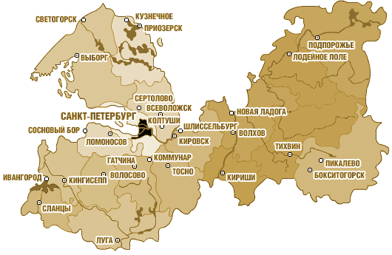

В Ленинградской области насчитывается 17 бюджетов муниципальных районов и 1 бюджет городского округа.

Slide 7
К доходам бюджета относят:
Налоговые доходы
Неналоговые доходы
Безвозмездные поступления

Slide 8
В бюджеты муниципальных районов поступают налоговые доходы от(ст. 61.1. БК РФ):
земельного налога, взимаемого на межселенных территориях, - 100 %
налога на имущество физических лиц, взимаемого на межселенных территориях, - 100 %
налога на доходы физических лиц:
- взимаемого на территориях городских поселений, - 5 %
- взимаемого на территориях сельских поселений, - 13 %
- взимаемого на межселенных территориях, - 15 %
единого налога на вмененный доход для отдельных видов деятельности - 100 %
единого сельскохозяйственного налога:
- взимаемого на территориях городских поселений, - 50 %
- взимаемого на территориях сельских поселений, - 70 %
- взимаемого на межселенных территориях, - 100 %
государственной пошлины (подлежащей зачислению по месту государственной регистрации, совершения юридически значимых действий или выдачи документов) - по нормативу 100 %
налога, взимаемого в связи с применением патентной системы налогообложения, - 100 %

Slide 9
В бюджеты городских округов зачисляются налоговые доходы от (ст. 61.2 БК РФ):
земельного налога - 100 %
налога на имущество физических лиц - 100 %
налога на доходы физических лиц - 15 %
единого налога на вмененный доход для отдельных видов деятельности - 100 %
единого сельскохозяйственного налога - 100 %
государственной пошлины (аналогично поступлениям в бюджеты муниципальных районов)
налога, взимаемого в связи с применением патентной системы налогообложения - 100 %

Slide 10
Расходы, финансируемые исключительно из местных бюджетов (ст. 87 БК Рф):
содержание органов местного самоуправления;
формирование муниципальной собственности и управление ею;
организация, содержание и развитие предприятий, учреждений и организаций образования, здравоохранения, культуры, физической культуры и спорта, средств массовой информации, других учреждений и организаций, находящихся в муниципальной собственности или в ведении органов местного самоуправления;
содержание муниципальных органов охраны общественного порядка;
организация, содержание и развитие муниципального жилищно-коммунального хозяйства;
муниципальное дорожное строительство и содержание дорог местного значения;
благоустройство и озеленение территорий муниципальных образований;
организация утилизации и переработки бытовых отходов (за исключением радиоактивных);
содержание мест захоронения, находящихся в ведении муниципальных органов;
и т.д.

Slide 11
В своей работе мы особое внимание уделили расходам на образование, которое включает:
Общее образование
Дошкольное образование
Дополнительное образование

Slide 12

Доля расходов бюджета Ленинградской области на образование в общей сумме расходов консолидированного бюджета:
2013 г. | 2014 г. | 2015 г. | 2016 г. | 2017 г.
18,22% | 20,66% | 21,04% | 24,14% | 24,41%

Slide 13
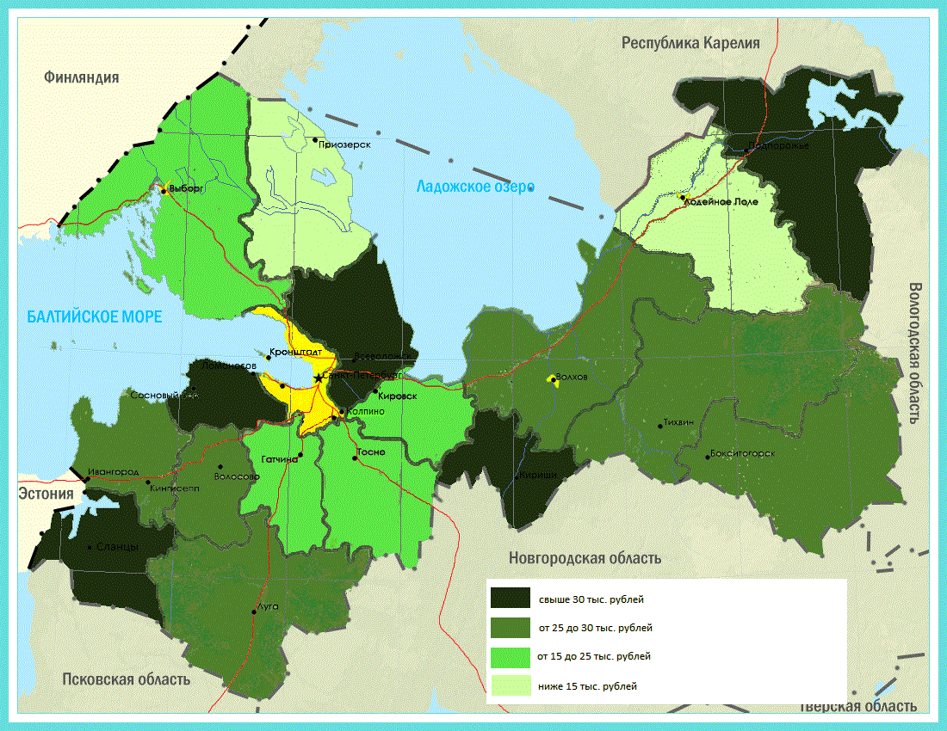
Районы ленинградской области по доходам на душу населения (2016 г.)

Slide 14
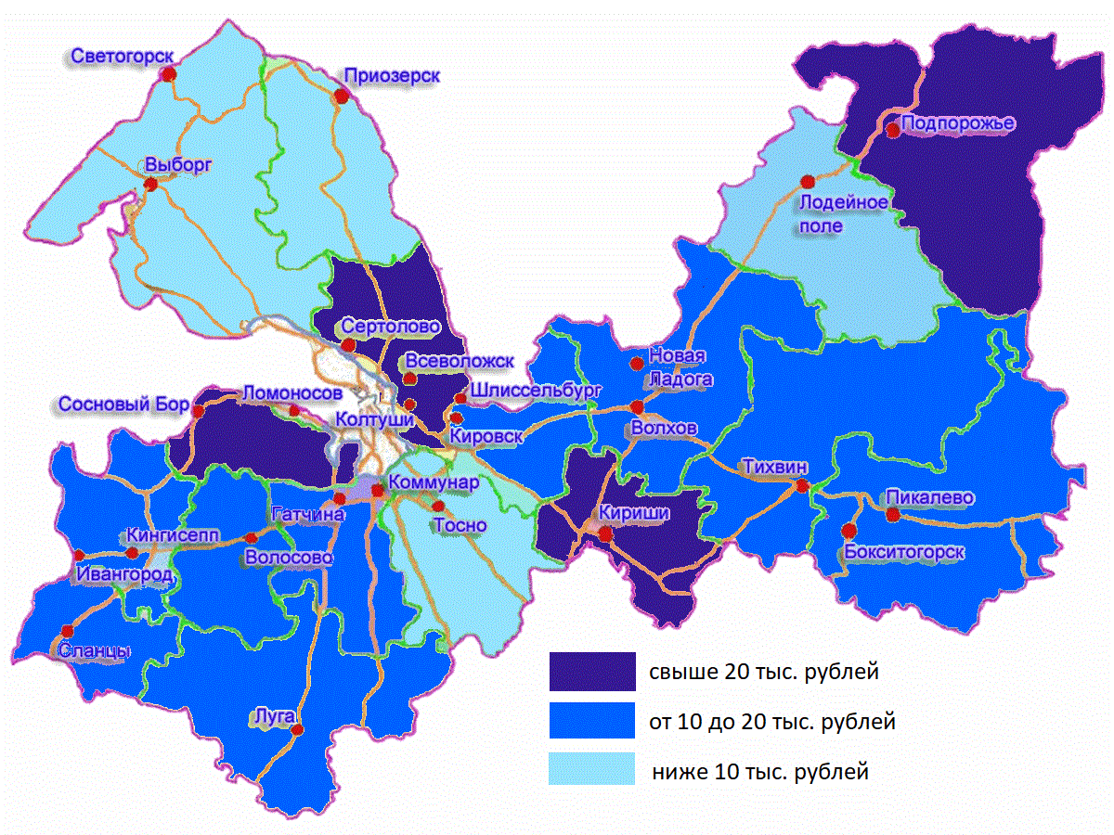
Районы ленинградской области по расходам на образование на душу населения (2016 г.):

Slide 15

Индекс счастья
В июле 2006 года Фондом новой экономики (New Economics Foundation) был предложен расчет индекса счастья, который отражает благосостояние людей и состояние окружающей среды в разных странах мира.
Для расчёта индекса в международной практике используются три показателя: - субъективная удовлетворенность людей жизнью,
- ожидаемая продолжительность жизни
- «экологический след».

Slide 16
Для расчета индекса счастья мы выбрали следующие критерии:
Качество жизни
Доходы бюджета на душу населения
Расходы бюджета на душу населения
Удовлетворенность граждан деятельностью муниципальных властей
Экология
Продолжительность жизни
Расходы бюджета на образование на душу населения

Slide 17
Место | Муниципальный район (муниципальный городской округ) | Показатель индекса счастья (баллы) | Рейтинг по расходам на образование | Рейтинг самых бедных районных городов Ленобласти
1 | Подпорожский | 9,58 | 1 | 6
2 | Всеволожский | 9,32 | 2 | 15
3 | Ломоносовский | 8,27 | 4 | 18
4 | Сланцевский | 8,18 | 10 | 3
5 | Киришский | 8,15 | 3 | 16
6 | Сосновоборский | 8,06 | 6 | 17
7 | Тихвинский | 8,05 | 8 | 12
8 | Волосовский | 7,80 | 5 | 4
9 | Лужский | 7,54 | 13 | 1
10 | Кингисеппский | 7,40 | 14 | 11
11 | Кировский | 7,27 | 9 | 10
12 | Волховский | 7,20 | 7 | 7
13 | Бокситогорский | 7,11 | 11 | 9
14 | Выборгский | 6,33 | 15 | 13
15 | Гатчинский | 5,43 | 12 | 5
16 | Тосненский | 5,38 | 18 | 14
17 | Лодейнопольский | 5,06 | 16 | 2
18 | Приозерский | 5,00 | 17 | 8

Slide 18
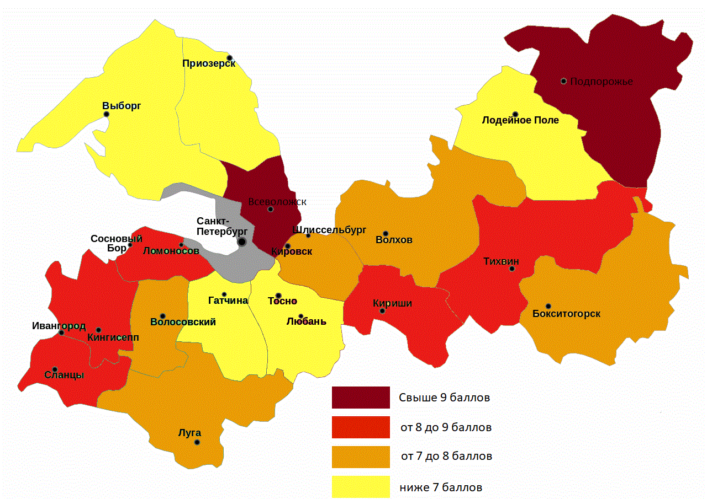
Индекс счастья

Slide 19
ИНДЕКС СЧАСТЬЯ
Бедность района и уровень счастья не всегда совпадают, но видна зависимость индекса счастья от расходов на душу населения на образование!
Изменить ситуацию в депрессивных районах как отмечают в регионе «можно только за счет развития малого бизнеса, туризма и сельского хозяйства, поскольку крупные промышленные инвесторы туда, скорее всего, не придут».
Интересно посмотреть, что платит и что получает современный крестьянин в сравнении с крестьянином конца 19 века.

Slide 20

Что получает современный крестьянин Ленинградской области?
На поддержку сельского хозяйства Ленобласти в 2017 году направлены средства в объеме 6 637 млн руб.
Из них около 300 млн руб. на развитие малых форм хозяйствования – садоводство, огородничество и т.д.
Кроме того на территории Ленобласти действует около:
63 организаций здравоохранения, 177 ФАПов и 109 амбулаторий, учреждений соцобслуживания-52,
Уч-й народного образования – 400 дошкольных, 384 общеобразовательных, СПО 43, 1 самостоятельный ВУЗ и 5 филиалов, 407 общедоступные библиотеки и т.д.
Ленинградская область в 2018 году предоставит свои гектары российским фермерам в следующих районах: Бокситогорский, Лодейнопольский, Подпорожский и Сланцевский.

Slide 21
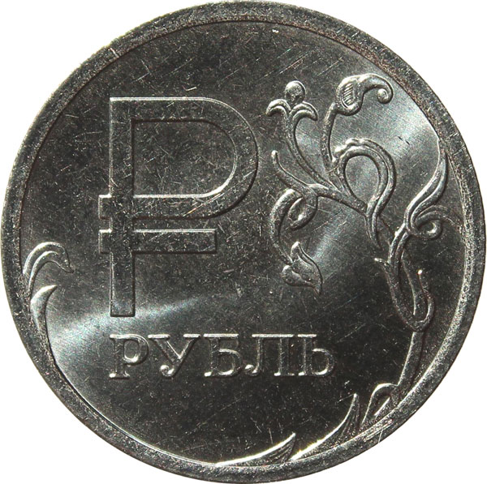
Что платит современный крестьянин?
Порядок уплаты налогов зависит от того, в какой форме крестьянское (фермерское) хозяйство (КФХ) ведет деятельность. Члены КФХ могут зарегистрировать организацию, а могут этого и не делать – просто заключить соглашение о создании КФХ. В последнем случае достаточно, чтобы глава КФХ зарегистрировался как предприниматель.
Главы КФХ могут платить только единый сельскохозяйственный налог (ЕСХН)
Налоговая ставка по ЕСХН – 6% от чистой прибыли (доходы за вычетом расходов). На основании решения местных властей процент иногда снижается до 4%. (есть другие спецрежимы)
За 2016 год ИП и КФХ уплатили в бюджет
1 134тыс. руб.

Slide 22
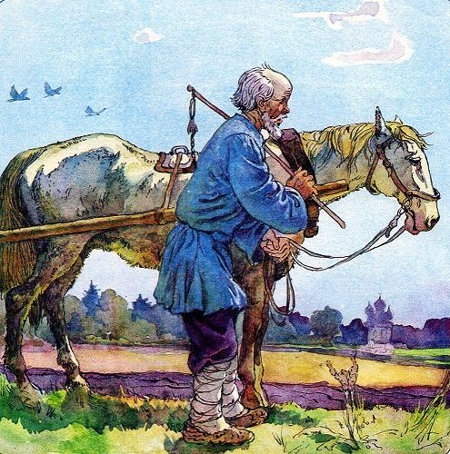
Что получал крестьянин конца 19 века?
В 18 века была создана новая Санкт-Петербургская губерния, территория которой была немногим больше современной Ленинградской области (с августа 1914 года— Петрогра́дская, с 1924 года — Ленингра́дская административно-территориальная единица).
По земскому исследованию конца 19 века на счете губернского и уездных земств числилось:
144 лечебн. учрежд., благотворительных учреждений (приютов, яслей, богаделен) -50, Уч-й народного образования – 290 земских
98 народных библиотек.
в конце 1870-х годов крестьяне несли около 45 % денежных расходов на школы в форме самообложения сельских общин, к 1900 году их вклад сократился до 10 % .

Slide 23

Что платил крестьянин конца 19 века?
Вспомним, что к концу 19 века за рубль можно было купить мешок картофеля. Качественная книга стоила от 3 рублей, атлас - 10-15 рублей
Зарплата земского учителя в среднем составляла 15 рублей в месяц.
Из 100 р. сборов с крестьян приходилось:
выкупных платежей - 49,1;
государственного поземельного налога - 2,3;
земского сбора - 14,9;
волостного - 17,6;
сельско-общественного - 16,1.
На 1 семью в среднем приходилось налогов и сборов около 17 р.
Кроме того крестьяне уплачивали еще окладные сборы например, со скота - 27456р.

Slide 24
Бюджет: счастье имеет свою цену!

